Slide 1
CHÀO MỪNG CÁC EM ĐẾN VỚI BÀI HỌC HÔM NAY!

Slide 2
BÀI 3: THỊ TRƯỜNG LAO ĐỘNG KĨ THUẬT CÔNG NGHỆ TẠI VIỆT NAM

Slide 3
NỘI DUNG BÀI HỌC
1. Khái niệm về thị trường lao động
2. Tìm hiểu các yếu tố ảnh hưởng đến thị trường lao động
3. Vai trò của thị trường lao động trong việc định hướng nghề nghiệp thuộc lĩnh vực kĩ thuật, công nghệ
4. Những vấn đề cơ bản của thị trường lao động tại Việt Nam hiện nay
5. Tìm kiếm thông tin về thị trường lao động trong lĩnh vực kĩ thuật và công nghệ

Slide 4

Hoạt động 1:
Khái niệm về thị trường lao động

Slide 5

Trả lời câu hỏi
Hãy kể tên một số loại hàng hoá, dịch vụ mà em biết.
Nơi diễn ra hoạt động mua, bán hàng hoá hoặc dịch vụ gọi là gì?
THẢO LUẬN NHÓM

Slide 6





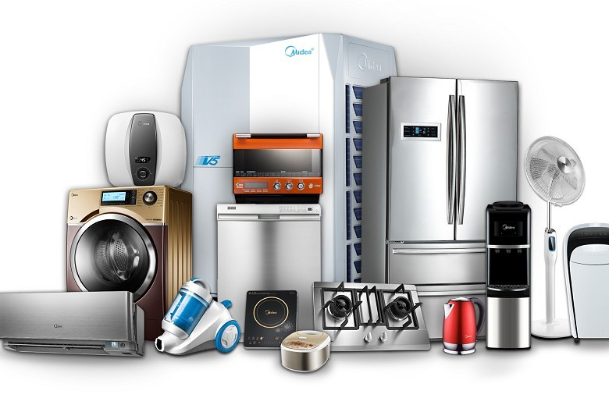
Một số loại hàng hóa
Sắt thép
Dầu mỏ
Than
Đồ gia dụng
Thực phẩm
Đồ điện tử

Slide 7


Một số loại dịch vụ
Dịch vụ tư vấn tâm lí
Dịch vụ giới thiệu việc làm

Slide 8


Một số loại dịch vụ
Dịch vụ ăn uống
Dịch vụ chăm sóc sức khỏe

Slide 9
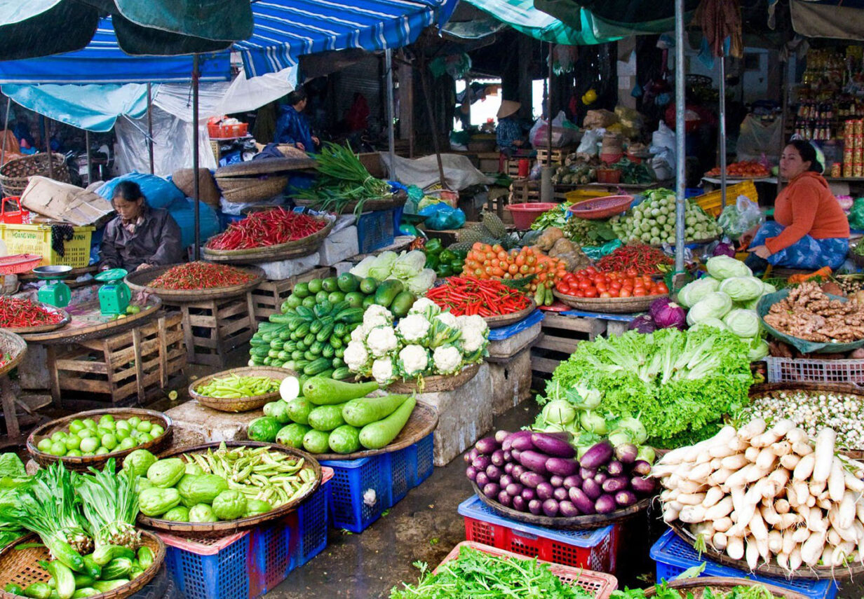



Chợ
Siêu thị
Sàn giao dịch
Chợ, siêu thị, sàn giao dịch,… là các biểu hiện của thị trường.
Từ câu hỏi trên em hãy nêu khái niệm của thị trường lao động.
Nơi diễn ra hoạt động mua, bán hàng hoá hoặc dịch vụ gọi là thị trường tiêu dùng.

Slide 10

THẢO LUẬN NHÓM
Các nhóm hãy chỉ ra sự
khác biệt giữa thị trường lao động với các thị trường khác.

Slide 11
Sự khác biệt giữa thị trường lao động với các thị trường khác
Loại hàng hoá đặc biệt, hàng hoá sức lao động gắn chặt với người có sức lao động cả về số lượng và chất lượng; có sự khác biệt với mỗi người.
Mỗi người lao động khác nhau về tuổi tác, nguồn gốc, giới tính, trí thông minh, sự khéo léo, thể lực, động lực làm việc, trình độ văn hoá, trình độ chuyên môn kĩ thuật, kinh nghiệm làm việc,... và chúng đều có ảnh hưởng đến năng suất, hiệu quả lao động.
Trong khi đó, các loại hàng hoá, dịch vụ đặc biệt là hàng hoá công nghiệp thường được chuẩn hoá cao, đảm bảo tính đồng nhất về mẫu mã, chất lượng.

Slide 12

KẾT LUẬN
Thị trường lao động là thị trường trao đổi hàng hoá sức lao động giữa người sử dụng lao động và người lao động trên cơ sở thoả thuận với nhau về tiền lương, các điều kiện làm việc,... Trong đó, người lao động là bên bán, người sử dụng lao động là bên mua, hàng hoá sức lao động là toàn bộ thể lực và trí lực của con người được vận dụng trong quá trình lao động.

Slide 13
Hoạt động 2:
Tìm hiểu các yếu tố ảnh hưởng đến thị trường lao động

Slide 14
THẢO LUẬN NHÓM
1
2
3
4
Tìm hiểu tác động của sự phát triển của khoa học, công nghệ.
Tìm hiểu tác động của sự chuyển dịch cơ cấu.
Tìm hiểu tác động của nhu cầu nghề nghiệp.
Tìm hiểu tác động của nguồn cung lao động.

Slide 15


Tìm hiểu một số thuật ngữ
Cơ cấu kinh tế là tổng thể các ngành, lĩnh vực, bộ phận kinh tế có quan hệ hữu cơ tương đối ổn định hợp thành.
Sự chuyển dịch cơ cấu kinh tế được dùng để chỉ những thay đổi trong các bộ phận cấu thành của nền kinh tế.

Slide 16
Các hướng chuyển dịch cơ cấu kinh tế
Các hướng chuyển dịch | Khái niệm
Chuyển dịch cơ cấu kinh tế theo ngành | Là sự vận động chuyển dịch vị trí, tỉ trọng của các ngành kinh tế và mối quan hệ tương hỗ giữa chúng để phù hợp với năng lực sản xuất và phân công lao động xã hội. Cơ cấu kinh tế Việt Nam hiện nay được chia thành theo ngành gồm: + Nông – lâm – thuỷ sản + Công nghiệp và xây dựng + Dịch vụ.

Slide 17
Các hướng chuyển dịch cơ cấu kinh tế
Các hướng chuyển dịch | Khái niệm
Chuyển dịch cơ cấu thành phần kinh tế | Là sự chuyển dịch tỉ trọng của các thành phần kinh tế. Các thành phần kinh tế ở Việt Nam gồm: + Kinh tế nhà nước + Kinh tế ngoài nhà nước (kinh tế tập thể, kinh tế cá thể, kinh tế tư nhân) + Kinh tế có vốn đầu tư nước ngoài.

Slide 18
Các hướng chuyển dịch | Khái niệm
Chuyển dịch cơ cấu thành phần kinh tế | Là sự chuyển dịch tỉ trọng của các thành phần kinh tế. Các thành phần kinh tế ở Việt Nam gồm: + Kinh tế nhà nước + Kinh tế ngoài nhà nước (kinh tế tập thể, kinh tế cá thể, kinh tế tư nhân) + Kinh tế có vốn đầu tư nước ngoài.
Chuyển dịch cơ cấu kinh tế theo lãnh thổ | Là sự chuyển dịch các ngành kinh tế giữa các vùng trên phạm vi lãnh thổ một quốc gia.

Slide 19
Các yếu tố ảnh hưởng đến thị trường lao động
THẢO LUẬN NHÓM ĐÔI
Yếu tố ảnh hưởng | Biểu hiện
Sự phát triển của khoa học công nghệ
Sự chuyển dịch cơ cấu
Nhu cầu lao động
Nguồn cung lao động

Slide 20
TRẢ LỜI
Yếu tố ảnh hưởng | Biểu hiện
Sự phát triển của khoa học công nghệ | + Hỗ trợ sự chuyển dịch cơ cấu nền kinh tế, nhiều công việc thay đổi theo hướng giảm bớt cầu lao động. + Yêu cầu ngày càng cao đối với người lao động về năng lực, trình độ chuyên môn và các kĩ năng thiết yếu.
Sự chuyển dịch cơ cấu | Thay đổi nhu cầu lao động giữa các ngành, nghề và kéo theo sự chuyển dịch cơ cấu lao động tương ứng.

Slide 21
Yếu tố ảnh hưởng | Biểu hiện
Nhu cầu lao động | Số lượng các ngành, nghề và nhu cầu thu hút nguồn nhân lực của người sử dụng lao động khác nhau thể hiện ở số việc làm và khả năng tạo việc làm trong một thời kì nhất định.
Nguồn cung lao động | Số lượng lao động, thời gian tham gia lao động, chất lượng và cơ cấu nguồn lực con người tham gia vào thị trường lao động luôn thay đổi theo thời gian và theo không gian giữa các vùng, ngành.

Slide 22

Quan sát video về việc làm toàn cầu sẽ thay đổi

Slide 23
Các chính sách của Nhà nước cũng là một trong những yếu tố ảnh hưởng đến thị trường lao động. Trong nền kinh tế thị trường, Nhà nước có vai trò to lớn trong việc thúc đẩy thị trường lao động thông qua việc ban hành các chính sách phù hợp. Ví dụ, các chính sách phát triển nguồn nhân lực đúng đắn sẽ giúp nâng cao chất lượng của cung lao động; các chính sách phát triển kinh tế, chính sách đầu tư và phân bổ đầu tư làm cầu lao động tăng.

Slide 24
Đọc yêu cầu phần Luyện tập SGK tr.18
THẢO LUẬN NHÓM ĐÔI
Em hãy cho biết sự chuyển dịch cơ cấu kinh tế từ khu vực nông nghiệp, lâm nghiệp và thuỷ sản sang các khu vực công nghiệp và xây dựng, dịch vụ đã làm thay đổi nhu cầu lao động và cơ cấu lao động trong thị trường lao động như thế nào?

Slide 25
Sự chuyển dịch cơ cấu kinh tế từ khu vực nông nghiệp, lâm nghiệp và thuỷ sản sang các khu vực công nghiệp và xây dựng, dịch vụ đã làm thay đổi nhu cầu lao động và cơ cấu lao động trong thị trường lao động theo hướng tăng nhu cầu lao động và số lao động trong lĩnh vực công nghiệp và xây dựng, dịch vụ; giảm nhu cầu lao động và số lao động trong lĩnh vực nông nghiệp, lâm nghiệp và thuỷ sản.

Slide 26
KẾT LUẬN
Thị trường lao động luôn thay đổi bởi tác động của một số yếu tố chính sau:
Sự phát triển của khoa học
Sự chuyển dịch cơ cấu
Nhu cầu lao động
Nguồn cung lao động

Slide 27
Hoạt động 3:
Vai trò của thị trường lao động trong việc định hướng
nghề nghiệp thuộc lĩnh vực
kĩ thuật, công nghệ

Slide 28
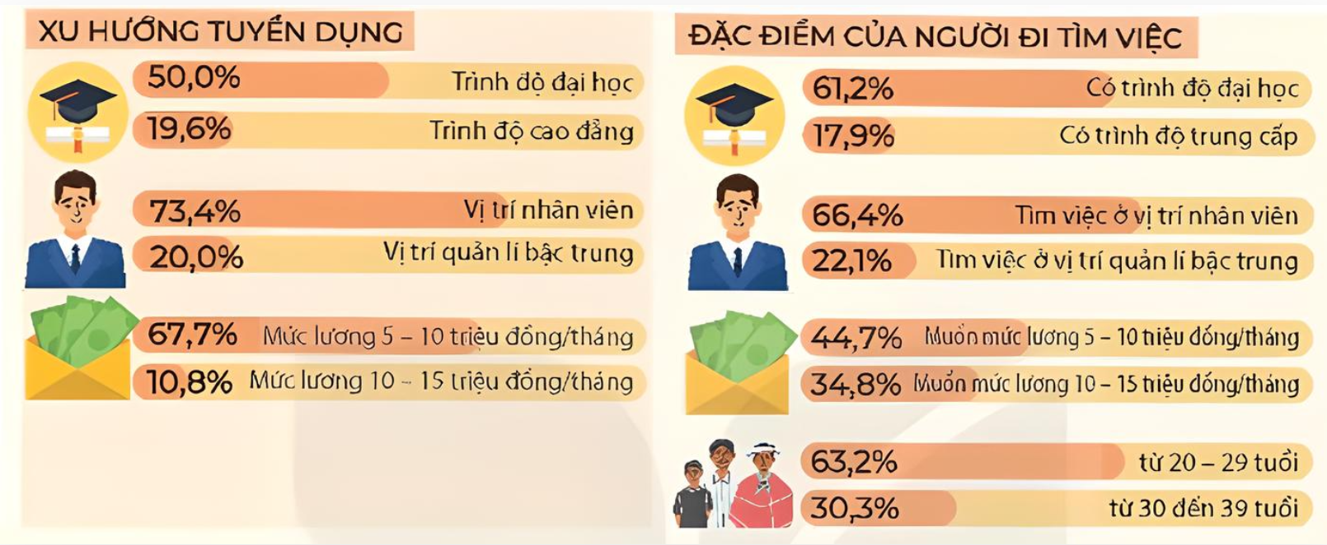
Đọc một số nội dung trong bảng tin thị trường lao động
Chỉ ra một số thông tin thị trường lao động cung cấp.

Slide 29
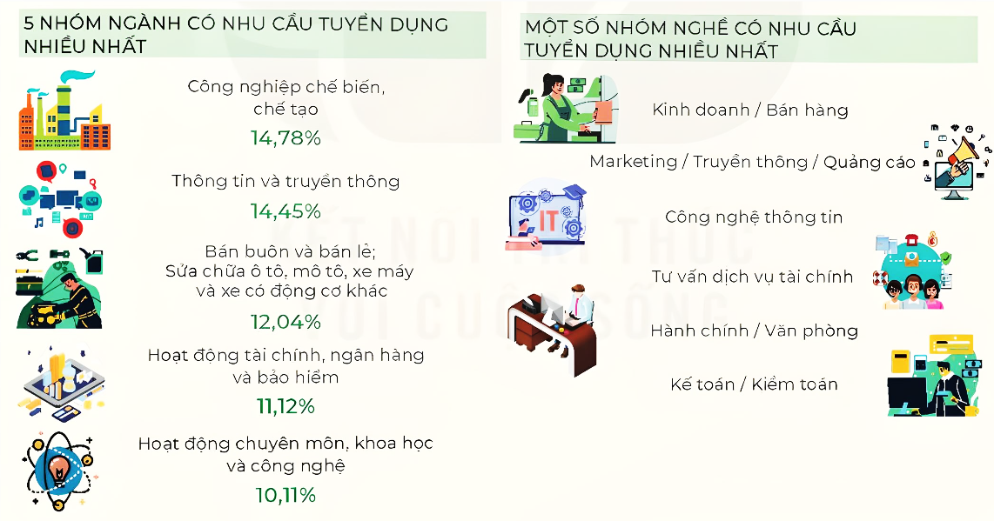
Đọc một số nội dung trong bảng tin thị trường lao động
Hình 3.2. Bảng tin thị trường lao động quý 1 năm 2022

Slide 30
Gợi ý
Nhu cầu tuyển dụng của các công ty thường là trình độ đại học và trình độ cao đẳng, ngoài ra công ty đang tìm ở vị trí nhân viên và vị trí quản lí bậc trung, với vị trí như vậy thì mức lương sẽ giao động từ 5 – 15 triệu đồng/tháng tùy vào vị trí tuyển dụng.

Slide 31
Gợi ý
Trình độ đại học là chủ yếu và thiểu số chỉ có trình độ trung cấp. Trong khi đó người đi tìm việc có nhu cầu tìm việc ở vị trí nhân viên và vị trí quản lí bậc trung với mức lương mong muốn từ khoảng 5 – 15 triệu đồng/ tháng. Với tuổi của nhân viên trung bình từ 20 – 39 tuổi.

Slide 32

Gợi ý
Ở mục các nhóm ngành có nhu cầu tuyển dụng nhiều nhất là công nghiệp chế biến, chế tạo chiếm 14,78% rồi giảm dần cho đến các hoạt động chuyên môn, khoa học và công nghệ chiếm 10,11%.

Slide 33
Gợi ý
Ở mục một số nhóm nghề có nhu cầu tuyển dụng nhiều nhất liệt kê ra các ngành nghề đang là xu hướng và cần nhân lực nhất tính tới thời điểm quý I năm 2022.

Slide 34
KẾT LUẬN
Thị trường lao động cung cấp các thông tin về nhu cầu tuyển dụng lao động; những nghề được xem là có tiềm năng trong tương lai; những kĩ năng thiết yếu mà người lao động cần phải có đối với mỗi nghề.

Slide 35
KẾT LUẬN
Vai trò của thị trường lao động trong việc định hướng nghề nghiệp thuộc lĩnh vực kĩ thuật, công nghệ:
+ Người lao động có căn cứ chọn ra nghề phù hợp với sở thích và năng lực của bản thân.
+ Các cơ sở đào tạo định hướng và phát triển chương trình đào tạo đáp ứng được yêu cầu của xã hội.
+ Người sử dụng lao động tuyển được người lao động phù hợp với nhu cầu của mình.

Slide 36
Hoạt động 4:
Những vấn đề cơ bản của thị trường lao động tại Việt Nam hiện nay

Slide 37
Đọc các số liệu trong bảng 3.1
Cho biết cơ cấu lực lượng lao động chia theo vùng, trình độ chuyên môn kĩ thuật đã thay đổi như thế nào trong 5 năm từ năm 2017 đến năm 2021.
Chỉ tiêu | Năm
 | 2017 | 2018 | 2019 | 2020 | 2021
a. Cơ cấu lực lượng lao động chia theo (%)
1. Thành thị/nông thôn | 100,0 | 100,0 | 100,0 | 100,0 | 100,0
Thành thị | 32,2 | 32,6 | 32,4 | 33,1 | 36,7
Nông thôn | 67,8 | 67,4 | 67,6 | 66,9 | 63,3

Slide 38
Chỉ tiêu | Năm
 | 2017 | 2018 | 2019 | 2020 | 2021
2. Trình độ chuyên môn kĩ thuật cao nhất đạt được | 100,0 | 100,0 | 100,0 | 100,0 | 100,0
Không có trình độ chuyên môn kĩ thuật | 78,3 | 78,0 | 77,2 | 76,0 | 73,9
Sơ cấp | 5,4 | 5,5 | 3,7 | 4,7 | 6,8
Trung cấp | 3,8 | 3,8 | 4,7 | 4,4 | 4,1
Cao đẳng | 2,9 | 3,2 | 3,8 | 3,8 | 3,6
Đại học trở lên | 9,6 | 9,7 | 10,6 | 11,1 | 11,7

Slide 39
Chỉ tiêu | Năm
 | 2017 | 2018 | 2019 | 2020 | 2021
b. Cơ cấu lao động có việc làm chia theo (%)
Khu vực kinh tế | 100,0 | 100,0 | 100,0 | 100,0 | 100,0
Nông nghiệp, lâm nghiệp và thủy sản | 40,2 | 37,7 | 34,5 | 33,1 | 29,1
Công nghiệp và xây dựng | 25,8 | 26,7 | 30,1 | 30,8 | 33,1
Dịch vụ | 34,1 | 35,6 | 35,4 | 36,1 | 37,8

Slide 40
Gợi ý
+ Lực lượng lao động ở thành thị trong những năm qua có xu hướng ngày càng tăng nhưng vẫn tập trung chủ yếu ở khu vực nông thôn.
+ Chất lượng lao động, trình độ chuyên môn kĩ thuật của lực lượng lao động vẫn còn rất thấp.
+ Sự chuyển dịch của cơ cấu lao động theo hướng giảm tỉ trọng lao động khu vực nông nghiệp, tăng tỉ trọng lao động khu vực công nghiệp và xây dựng, dịch vụ. Từ đó, cùng với sự phát triển mạnh mẽ của kĩ thuật, công nghệ đặt ra những yêu cầu ngày càng cao đối với người lao động.

Slide 41
Những vấn đề mà thị trường Việt Nam gặp phải hiện nay
Chất lượng lao động còn thấp, phân bổ nguồn lao động không đồng đều
Lực lượng lao động ở thành thị trong những năm qua có xu hướng ngày càng tăng nhưng vẫn tập trung chủ yếu ở khu vực nông thôn. Chất lượng lao động, trình độ chuyên môn kĩ thuật của lực lượng lao động vẫn còn rất thấp và chậm cải thiện, khan hiếm lao động trình độ cao.

Slide 42
Những vấn đề mà thị trường Việt Nam gặp phải hiện nay
Xu hướng cung lao động lớn hơn cầu lao động
Cung lao động ngày càng đáp ứng cầu lao động nhưng thị trường lao động nước ta vẫn tồn tại sự mất cân đối cung – cầu lao động trong phạm vi cả nước nói chung cũng như giữa các vùng, khu vực và ngành nghề. Sự mất cân đối này thể hiện ở số lượng cung lao động lớn hơn cầu lao động. Cung lao động tăng nhanh nhưng không đáp ứng được cầu lao động do chất lượng lao động thấp.

Slide 43
Những vấn đề mà thị trường Việt Nam gặp phải hiện nay
Xu hướng tuyển dụng người lao động được đào tạo, có kinh nghiệm
Sự chuyển dịch của cơ cấu lao động theo hướng giảm tỉ trọng lao động khu vực nông nghiệp cùng với sự phát triển mạnh mẽ của kĩ thuật, công nghệ đặt ra những yêu cầu ngày càng cao đối với người lao động. Người lao động phải có trình độ chuyên môn cao, sử dụng thành thạo ngoại ngữ và công nghệ thông tin, đồng thời họ phải có khả năng tự học để đáp ứng sự thay đổi liên tục của các ngành nghề.

Slide 44
KẾT LUẬN
Những vấn đề mà thị trường Việt Nam gặp phải hiện nay
Chất lượng lao động còn thấp, phân bổ nguồn lao động không đồng đều
Xu hướng cung lao động lớn hơn cầu lao động
Xu hướng tuyển dụng người lao động được đào tạo, có kinh nghiệm

Slide 45
Hoạt động 5:
Tìm kiếm thông tin về thị trường lao động trong lĩnh vực kĩ thuật và công nghệ

Slide 46

Quan sát hình 3.4
Thông tin về thị trường lao động trong lĩnh vực kĩ thuật, công nghệ có thể được tìm kiếm từ những nguồn nào?
Bằng cách nào?
Hình 3.4. Một số nguồn tìm kiếm
thông tin về thị trường lao động trong lĩnh vực kĩ thuật, công nghệ

Slide 47
Thông tin về thị trường lao động trong lĩnh vực kĩ thuật, công nghệ có thể tìm được qua các trang website, báo chí, các kênh thông tin chính thức của các đơn vị uy tín như tổ chức lao động quốc tế cũng như các trung tâm thị trường lao động ở các đơn vị thành phố (tỉnh).
Hình 3.4. Một số nguồn tìm kiếm
thông tin về thị trường lao động trong lĩnh vực kĩ thuật, công nghệ

Slide 48
Cách tìm kiếm thông tin về thị trường lao động trong lĩnh vực kĩ thuật, công nghệ
Xác định mục tiêu tìm kiếm
1
Xác định nguồn thông tin
2
Xác định công cụ tìm kiếm
3
Tiến hành tìm kiếm
4

Slide 49
Hàng quý, Bộ Lao động – Thương binh và Xã hội phối hợp cùng với Tổng cục Thống kê công bố Bản tin Thị trường lao động Việt Nam trên cổng thông tin điện tử của Bộ Lao động – Thương binh và Xã hội tại địa chỉ http://www.molisa.gov.vn/Pages/solieu/ thitruonglaodong.aspx. Đây là một nguồn thông tin đáng tin cậy và hữu ích cho việc tìm kiếm các thông tin cơ bản về thị trường lao động ở Việt Nam.

Slide 50
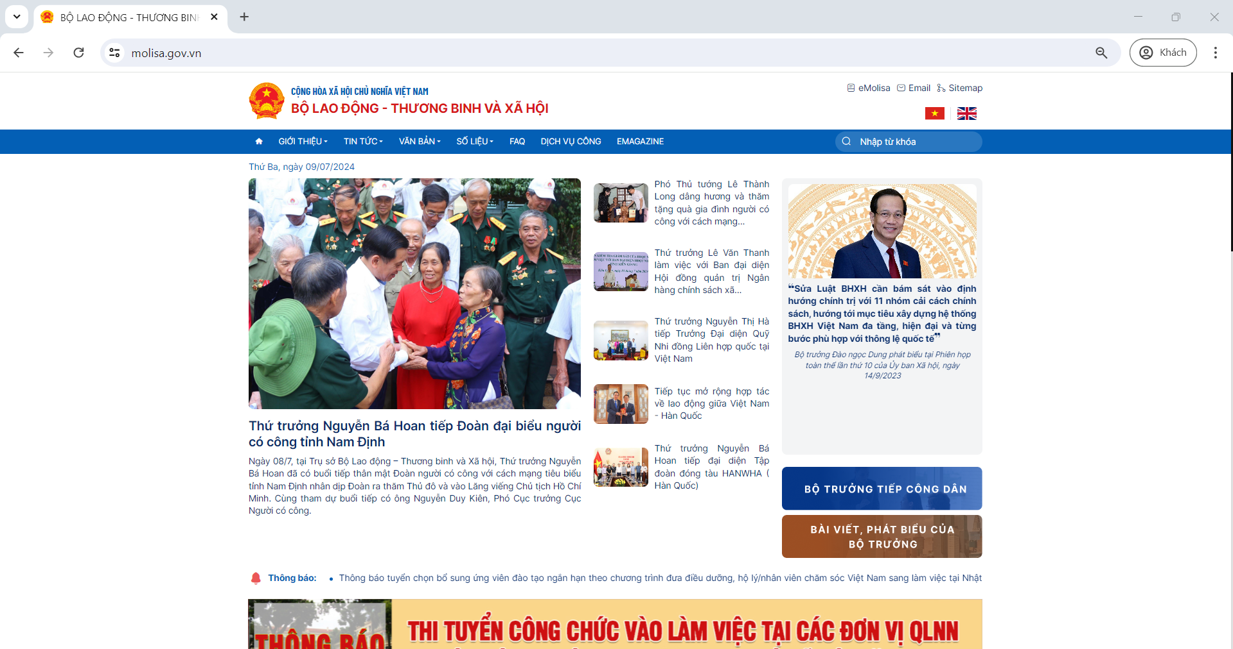
Quan sát giao diện website tìm kiếm thị trường lao động Việt Nam

Slide 51
Kết nối nghề nghiệp
Ngành khoa học dữ liệu là ngành khoa học liên quan đến việc khai phá, quản trị và phân tích dữ liệu để dự đoán các xu hướng trong tương lai và đưa ra các quyết định, chiến lược hành động. Người được đào tạo chuyên sâu về ngành này được gọi là nhà khoa học dữ liệu. Đây là nghề nghiệp thuộc lĩnh vực kĩ thuật, công nghệ có cơ hội việc làm rất tốt trong cuộc cách mạng công nghiệp 4.0 và chuyển đổi số hiện nay.
(Nguồn:https://www.hotcourses.vn/study-abroad-info/study-guides/du-hoc-nganh-khoa-hoc-du-lieu)

Slide 52











Trò chơi Tiếp sức

Slide 53

Câu 1: Nơi diễn ra hoạt động mua, bán hàng hóa
hoặc dịch vụ được gọi là gì?
Thị trường
trao đổi - sản xuất.
C. Thị trường
trao đổi hàng hóa.
B. Thị trường lao động.
B. Thị trường lao động.
D. Thị trường chuyển dịch cơ cấu hàng hóa.

Slide 54
Câu 2: Ý nào dưới đây không đúng khi nói về
yếu tố ảnh hưởng đến thị trường lao động?
Sự phát triển của
công nghệ, cơ khí.
Sự phát triển của
công nghệ, cơ khí.
C. Nhu cầu lao động.
B. Sự chuyển dịch cơ cấu.
D. Nguồn cung lao động.

Slide 55
Câu 3: Nội dung nào dưới đây không đúng
khi nói về vai trò của thị trường lao động?
A. Phát triển kinh tế - xã hội.
B. Đóng vai trò to lớn trong việc định hướng nghề nghiệp.
C. Cung cấp cho người lao động thông tin
về nhu cầu tuyển dụng lao động.
D. Người sử dụng lao động tuyển dụng được
người lao động phù hợp với nhu cầu của thị trường.
D. Người sử dụng lao động tuyển dụng được
người lao động phù hợp với nhu cầu của thị trường.

Slide 56
Câu 4: Để đưa ra quyết định chọn nghề tương lai
cho phù hợp, mỗi học sinh cần phải làm gì?
A. Có kế hoạch học tập, tu dưỡng, rèn luyện để chuẩn bị cho việc tham gia vào hoạt động nghề nghiệp.
A. Có kế hoạch học tập, tu dưỡng, rèn luyện để chuẩn bị cho việc tham gia vào hoạt động nghề nghiệp.
C. Có kế hoạch học tập, lựa chọn nghề phù hợp thỏa mãn nhu cầu tuyển dụng lao động của xã hội.
B. Căn cứ lựa chọn nghề phù hợp với sở thích với bản thân.
D. Học ngành kĩ thuật sửa chữa, lắp ráp máy tính tại các cơ ở giáo dục nghề nghiệp đào tạo trình độ cao đẳng.

Slide 57
Câu 5: Các chính sách phát triển nguồn nhân lực
đúng đắn do Nhà nước ban hành đem lại lợi ích gì?
A. Giúp nâng cao chất lượng của cung lao động.
A. Giúp nâng cao chất lượng của cung lao động.
C. Giúp điều chỉnh kinh tế, chính sách đầu tư phù hợp.
B. Giúp phân bổ đầu tư làm cầu lao động tăng.
D. Giúp nâng cao chất lượng lao động giữa các ngành nghề.

Slide 58

LUYỆN TẬP
Đọc thông tin SGK tr.23 và thực hiện yêu cầu
THẢO LUẬN NHÓM
Lựa chọn một ngành nghề thuộc lĩnh vực kĩ thuật và công nghệ và tìm kiếm thông tin thị trường lao động của ngành nghề đó. Báo cáo kết quả tìm kiếm được.

Slide 59
Tiêu chí đánh giá làm việc nhóm
STT | Tiêu chí | Điểm đánh giá
1 | Nội dung báo cáo: | 8 điểm
 | Thông tin về tình trạng, xu hướng việc làm của nghề nghiệp đó. | 2 điểm
 | Thông tin về nhu cầu và đơn vị tuyển dụng nghề nghiệp đó. | 2 điểm
 | Các cơ sở giáo dục nào hiện đang đào tạo nghề nghiệp đó. | 2 điểm
 | Thông tin về tiền lương, tiền công. | 2 điểm
2 | Trình bày báo cáo: | 2 điểm
 | Báo cáo trình bày sáng tạo | 1 điểm
 | Thuyết trình hấp dẫn, khoa học | 1 điểm
3 | Tổng điểm | 10 điểm

Slide 60


VẬN DỤNG
Hãy tìm hiểu nhóm ngành nghề kĩ thuật, công nghệ nào có xu hướng phát triển trong thị trường lao động ở địa phương em?

Slide 61

HƯỚNG DẪN VỀ NHÀ
- Ôn lại kiến thức đã học:
- Hoàn thành bài tập phần Vận dụng.
- Đọc và tìm hiểu trước nội dung Bài 4: Quy trình lựa chọn nghề nghiệp

Slide 62
CẢM ƠN CÁC EM ĐÃ CHÚ Ý LẮNG NGHE!

